Slide 1
Деревья принятия решений
Анализ больших данных и машинное обучение

Slide 2
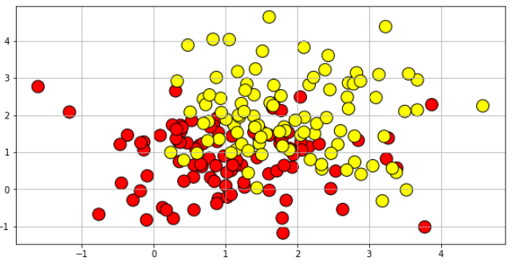
Задача классификации
Классифицировать объекты
Есть различные методы
  KNN
  LogisticRegression
  Деревья принятия решений
  Нейронные сети
  SVM
  Байесовский классификатор
  …
Выбор классификатора основан на
  Ожидаемой точности
  Требованиям к ресурсам и производительности
  Интерпретируемости

Slide 3
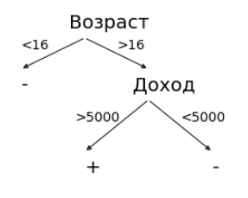
Деревья принятия решений
Известны еще до ML
Используются
  в банках (кредитный скоринг)
  в медицине
  в маркетинговом анализе
Интерпретируемые
Визуализируемые
Быстро работают
Мало параметров
Легко переобучаются

Slide 4

Энтропия
Энтропия - мера беспорядка
Надо так задавать вопросы, чтобы ответ уменьшал энтропию (то есть содержал бы максимум информации)
Математическая формула для информационной энтропии

Slide 5
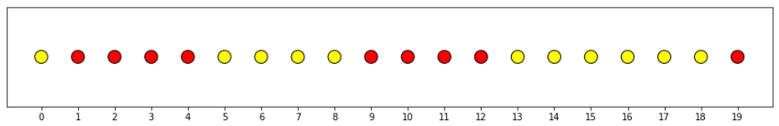


Как работает энтропия в ДПР - 1
Два класса – «красные» и «желтые»
P – вероятность отнесения к классу
Энтропию вычисляем по формуле

Slide 6
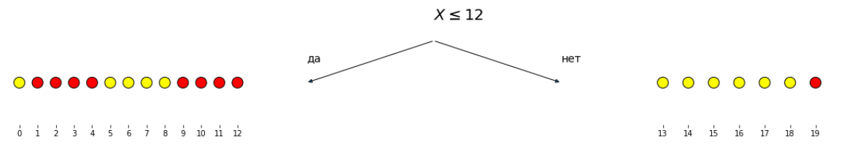
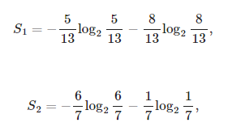

Как работает энтропия в ДПР - 2
Разделяем объекты на две части одним условием
Оцениваем энтропию для каждой части
Определяем рост информации

Slide 7


Альтернативные метрики
Неопределенность Джини
Misclassification Error

Slide 8

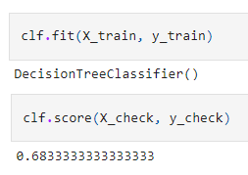
DecisionTreeClassifier в sklearn
sklearn.tree.DecisionTreeClassifier
Самые часто используемые и анализируемые параметры:
  max_depth - максимальная глубина дерева
  max_features - максимальное количество признаков (features), используемых для построения дерева (разбиения выборок)
  max_leaf_nodes - максимальное количество листьев, которые могут быть у дерева

Slide 9
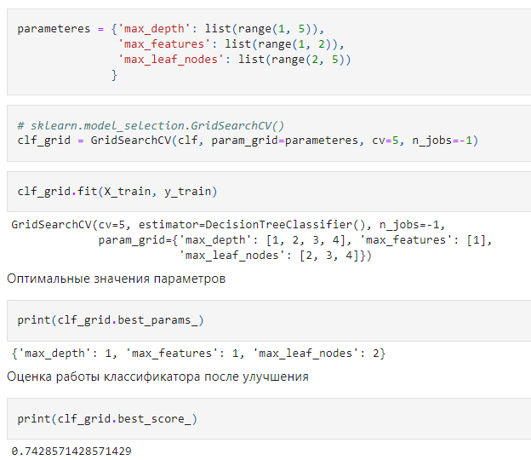
Подбор гиперпараметров
GridSearchCV
Перебирает все значения по сетке гиперпараметров, строит модели, оценивает качества и выбирает лучшую

Slide 10
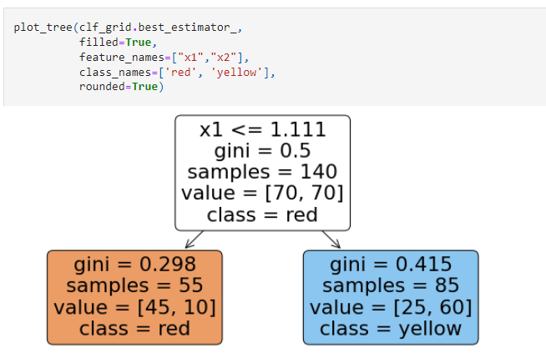
Красиво нарисовать дерево
sklearn.tree.plot_tree
Параметрами функции можно менять содержание узлов дерева, повышать наглядность
Параметрами matplotlib (использован при реализации plot_tree) можно управлять параметрами рисунка

Slide 11
Random Forest
«Мудрость толпы», много слабых моделей (ансамбль) в совокупности дают хороший усредненный результат
Рандомность по столбцам и строкам
Метод консенсуса

Slide 12
Градиентный бустинг
Рандомность по столбцам и строкам
Метод консенсуса
Рекомендательные системы
Яндекс MatrixNet
XFBoost, light-gbm, catboost

Slide 13
Библиотеки
Деревья принятия решений (классификатор)
  sklearn.tree.DecisionTreeClassifier
Алгоритм случайного леса (ансамблевый метод)
  sklearn.ensemble.RandomForestClassifier
Градиентный бустинг (ансамблевый метод)
  sklearn.ensemble.GradientBoostingClassifier
Библиотека catboost
  pip install catboost
Библиотека light-gbm
  pip install lightgbm (в google colab уже есть)
Библиотека XGBoost
  pip install XGBoost (в google colab уже есть)

Slide 14
Плюсы и минусы деревьев принятия решений
Pros
Интерпретируемость
Возможность визуализации
Быстрая тренировка и инференс (предсказание)
Малое количество параметров
Работа с численными и категориальными признаками
Cons
Чувствительность к шуму
Высокая вероятность переобучения
Сложности в обработке пропущенных значений
Только интерполяция, не экстраполяция

Slide 15
Что еще почитать
Mlcourse, лекция про деревья https://mlcourse.ai/book/topic03/topic03_decision_trees_kNN.html#topic03

Slide 16

Спасибо за внимание
Дорогие друзья, если Вам интересна тема
машинного обучения, присоединяйтесь к командам
Исследовательского центра UDV Group или
УрФУ, в которых я занимаюсь вопросами применения ML
для различных производственных задач, в том числе для
Информационной безопасности.
С уважением,
Чернышов Юрий
ychernyshov@udv.group
@yuchernyshov

